Slide 1
Программа для печати школьных аттестатов
Муниципальное бюджетное общеобразовательное учреждение
средняя общеобразовательная школа № 2
ЗАТО Озерный Тверской области
Автор: Морозов Андрей, учащийся 11 класса
Руководитель: Кривоноженков Николай Иванович, учитель ИКТ
ЗАТО Озёрный
2024 год

Slide 2
Актуальность – необходимость в быстрой, и главное бесплатной программе по печати школьных аттестатов.
Цель проекта – создать модель программы по печати школьных аттестатов
Задачи:
Изучить рынок
Выбрать язык программирование и библиотеки
Изучить расположение разметок
Написать интерфейс программы
Написать логику загрузки данных
Написать логику редактирования данных
Написать логику разметки файла для печати

Slide 3

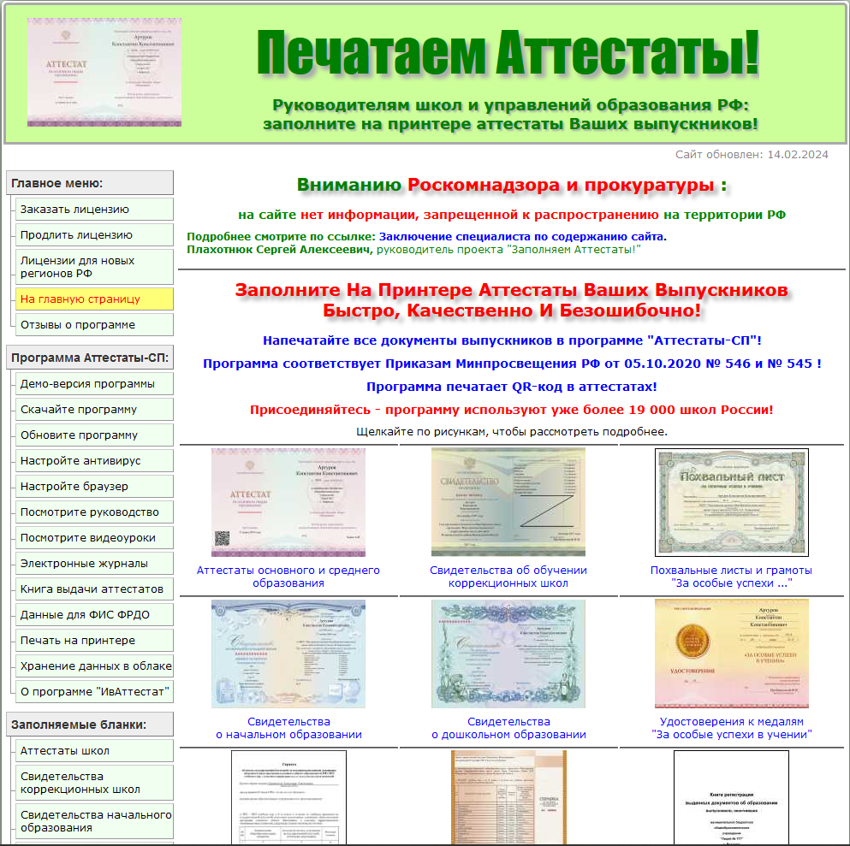

Программы по печати школьных аттестатов
ИвАттестат
Аттестаты-СП
Аттестат Школы

Slide 4




Языки программирования
Язык программирования — формальный язык, предназначенный для записи компьютерных программ. Язык программирования определяет набор лексических, синтаксических и семантических правил, определяющих внешний вид программы и действия, которые выполнит исполнитель под её управлением.
С++
Python
Java
C#

Slide 5
Библиотеки
Библиотека в программировании — сборник подпрограмм или объектов, используемых для разработки программного обеспечения.
Список используемых библиотек:
PySide6 – это библиотека, которая переносит библиотеку Qt из C++ в Python. Она позволяет написать интерфейс для программы.
dataclasses – экономит время при создании классов , хранящих определённые данные.
fpdf2 – позволяет работать с PDF файлами.
openpyxl – позволяет работать с Excel файлами.
segno – позволяет генерировать Qr-код

Slide 6
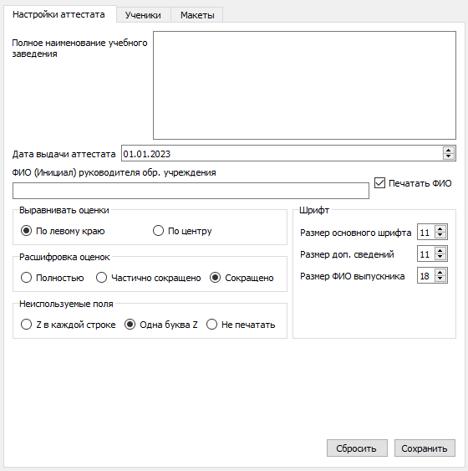
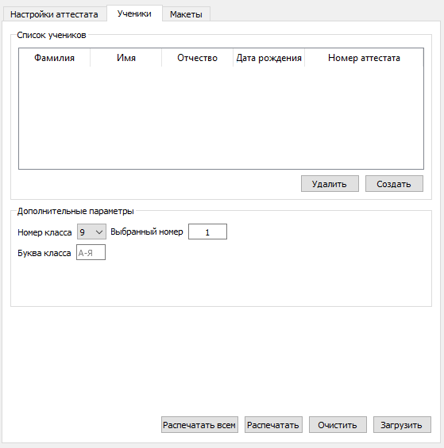
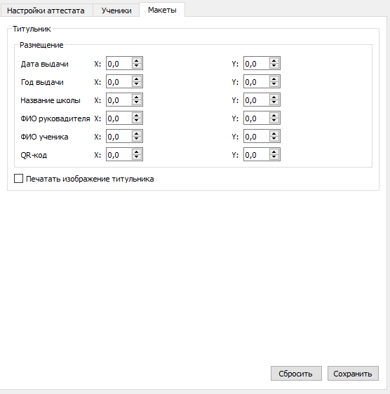
Интерфейс
Вкладка настроек аттестата
Вкладка для данных учеников
Вкладка настройки макетов

Slide 7
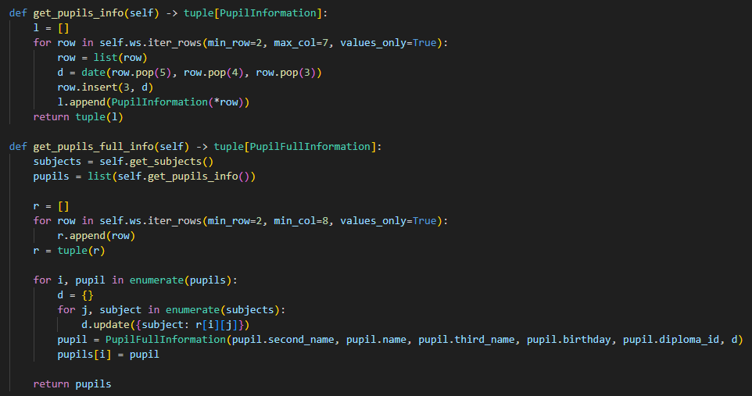
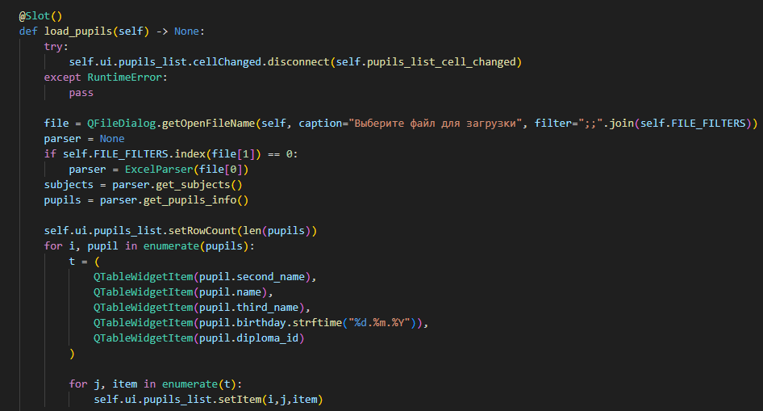
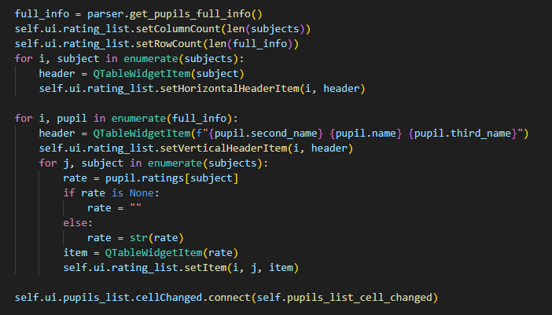
Импорт из Excel файла
Функции для выгрузки данных учеников из Excel файла
Функция, загружающая данные в таблицу в вкладке учеников

Slide 8
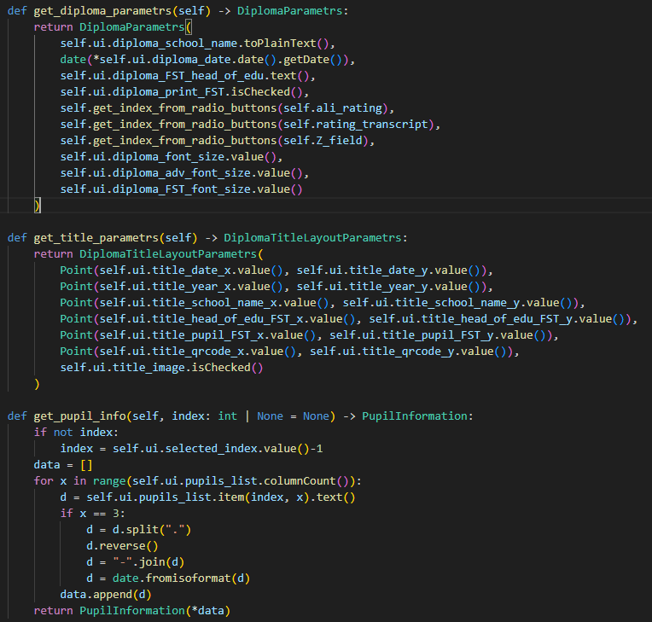
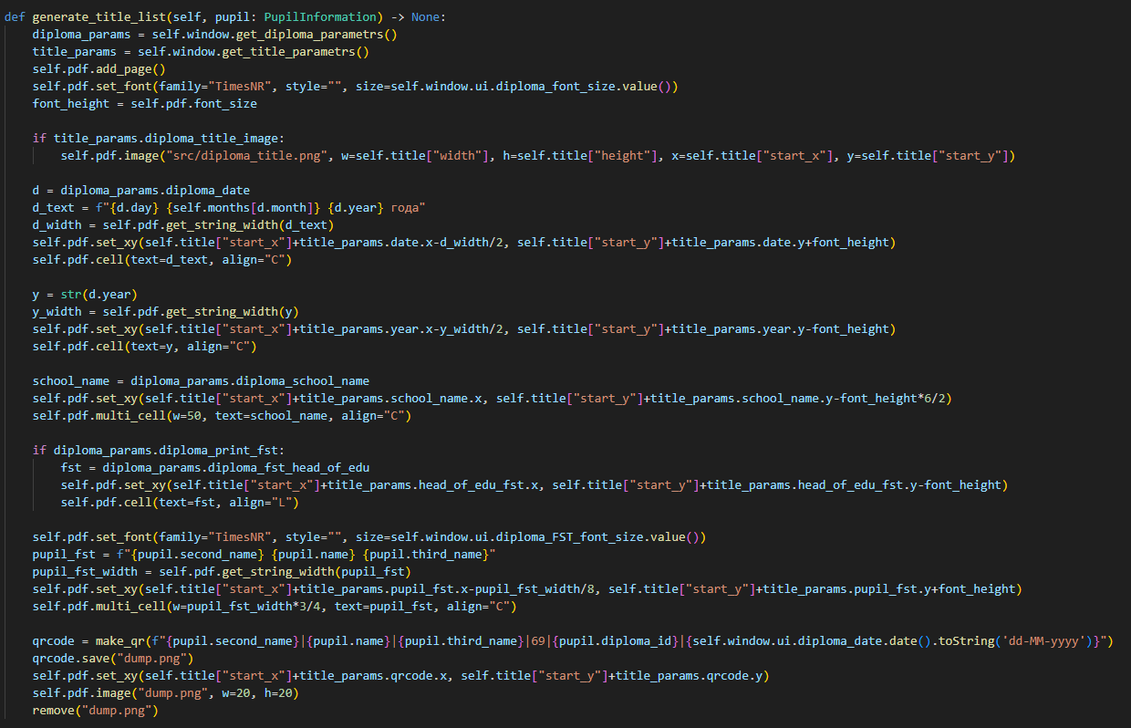
Печать аттестата
Функции для выгрузки настроек из приложения
Функция, печатающая аттестат по разметке

Slide 9
Заключение
В итоге мы сделали модель программы по печати школьных аттестатов. Данная программа умеет хранить данные выпускников и печатать титульный лист аттестата. В программе также можно редактировать и изменять данные выпускников и основные параметры учебного заведения, менять разметку в шаблоне. Но несмотря на это программе не хватает многого функционала, такого как:
Печать оценок и справок
Добавление и удаление выпускников
Изменение, редактирование, удаление предметов
Предпросмотр печати

Slide 10
Источники
ИвАттестат. Главная страница. https://www.ivattestat.ru/
Аттестаты-СП. Главная страница. https://pechataem-attestat.ru/
Аттестат Школы. Страница покупки. https://pbprog.ru/catalog/graduation-docs/39007
Языки программирования. Википедия. https://ru.wikipedia.org/wiki/%D0%AF%D0%B7%D1%8B%D0%BA_%D0%BF%D1%80%D0%BE%D0%B3%D1%80%D0%B0%D0%BC%D0%BC%D0%B8%D1%80%D0%BE%D0%B2%D0%B0%D0%BD%D0%B8%D1%8F
Объектно-Ориентированное программирование. Википедия. https://ru.wikipedia.org/wiki/%D0%9E%D0%B1%D1%8A%D0%B5%D0%BA%D1%82%D0%BD%D0%BE-%D0%BE%D1%80%D0%B8%D0%B5%D0%BD%D1%82%D0%B8%D1%80%D0%BE%D0%B2%D0%B0%D0%BD%D0%BD%D0%BE%D0%B5_%D0%BF%D1%80%D0%BE%D0%B3%D1%80%D0%B0%D0%BC%D0%BC%D0%B8%D1%80%D0%BE%D0%B2%D0%B0%D0%BD%D0%B8%D0%B5
PySide6. Документация. https://doc.qt.io/qtforpython-6/index.html
PySide6. QTableWidgetItem. https://doc.qt.io/qtforpython-6/PySide6/QtWidgets/QTableWidgetItem.html#PySide6.QtWidgets.PySide6.QtWidgets.QTableWidgetItem
Openpyxl. Документация. https://openpyxl.readthedocs.io/en/stable/
Openpyxl. Validating Cells. https://openpyxl.readthedocs.io/en/stable/validation.html
Openpyxl. Editing sheets. https://openpyxl.readthedocs.io/en/stable/editing_worksheets.html
FPDF2. Учебник на русском. https://py-pdf.github.io/fpdf2/Tutorial-ru.html
FPDF2. Adding text. https://py-pdf.github.io/fpdf2/Text.html
Dataclasses. Python. https://docs.python.org/3/library/dataclasses.html
Segno. Документация. https://segno.readthedocs.io/en/latest/
Segno. Qr-code modes. https://segno.readthedocs.io/en/latest/qrcode-modes.html

